Slide 1
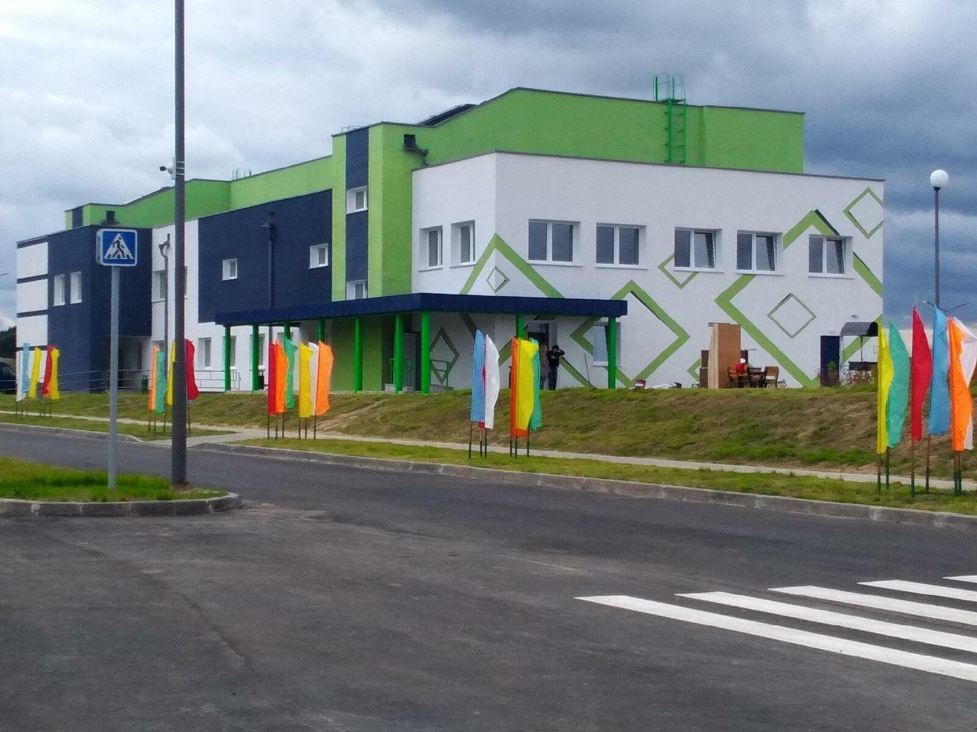
ГУСУ «СДЮШОР Чаусского района»

Slide 2
В СДЮШОР культивируется 2 вида спорта: биатлон и гандбол.
В учреждении функционирует 16 групп по видам спорта, в них занимается 144 спортсменов-учащихся.
Учебно-тренировочный процесс проводят 6 тренеров-преподавателей, из них 5 – штатные, 1 – совместитель. Высшее образование имеют – 5 тренеров-преподавателей, 1 тренер-преподаватель имеет незаконченное высшее образование.
В районе функционирует 8 специализированных по спорту классов, созданных на базе ГУО «Чаусская областная школа», в которых обучается 60 учащихся по виду спорта биатлон.
В 2026 году 32 спортсмена - учащихся выполнили нормативы 2,3 и юношеских разрядов, 25 спортсменов-учащихся выполнили норматив 1 разряда.
Передано в высшее звено подготовки – 11 спортсменов - учащихся (9 отделение биатлон и 2 отделение гандбол).
В состав национальных и сборных команд по видам спорта на 2025/2026 год входит 8 воспитанников.

Slide 3
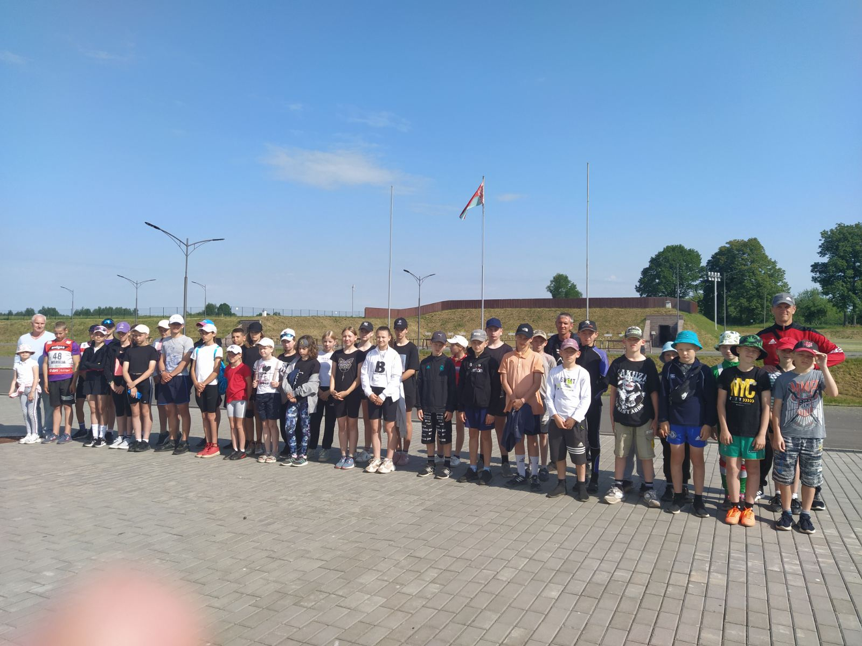
ОЗДОРОВЛЕНИЕ
В летний период 2026 года 40 спортсменов - учащихся были охвачены оздоровлением и учебно-тренировочным процессом в спортивно-оздоровительных лагерях.

Slide 4
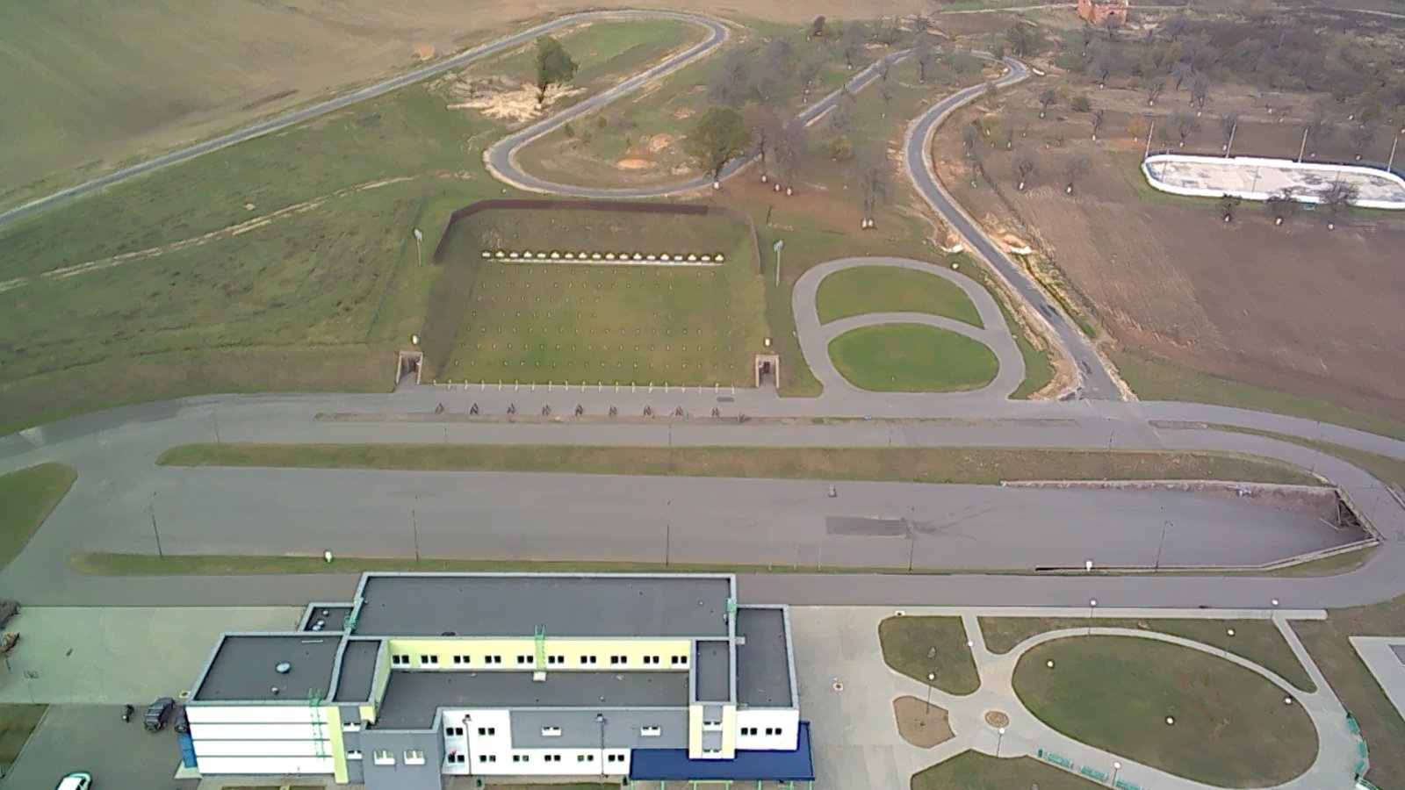
УКРЕПЛЕНИЕ МАТЕРИАЛЬНО-СПОРТИВНОЙ БАЗЫ

Slide 5
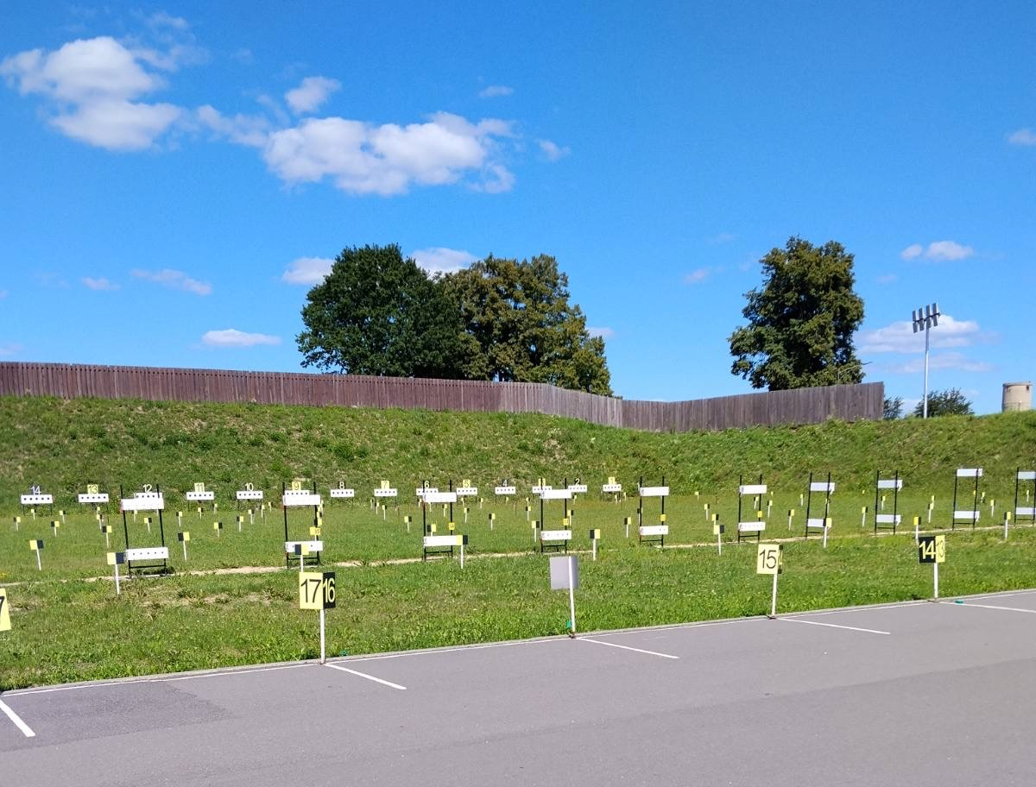
Стрельбище

Slide 6
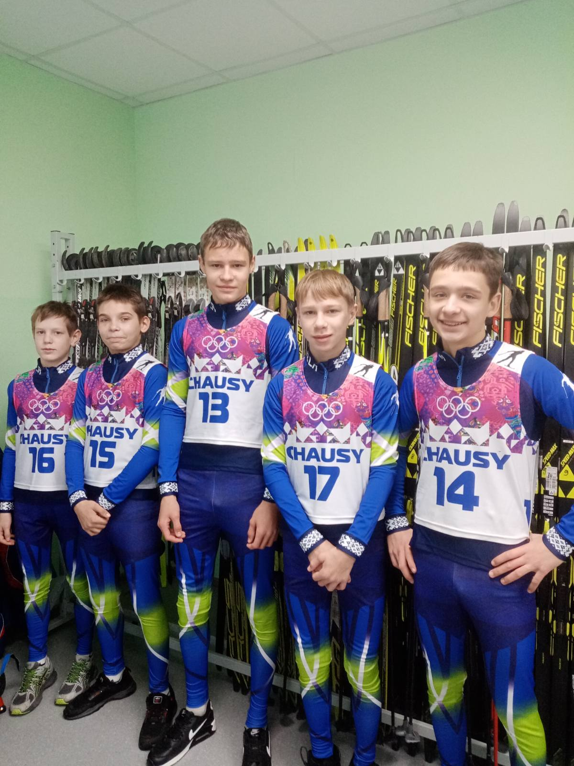
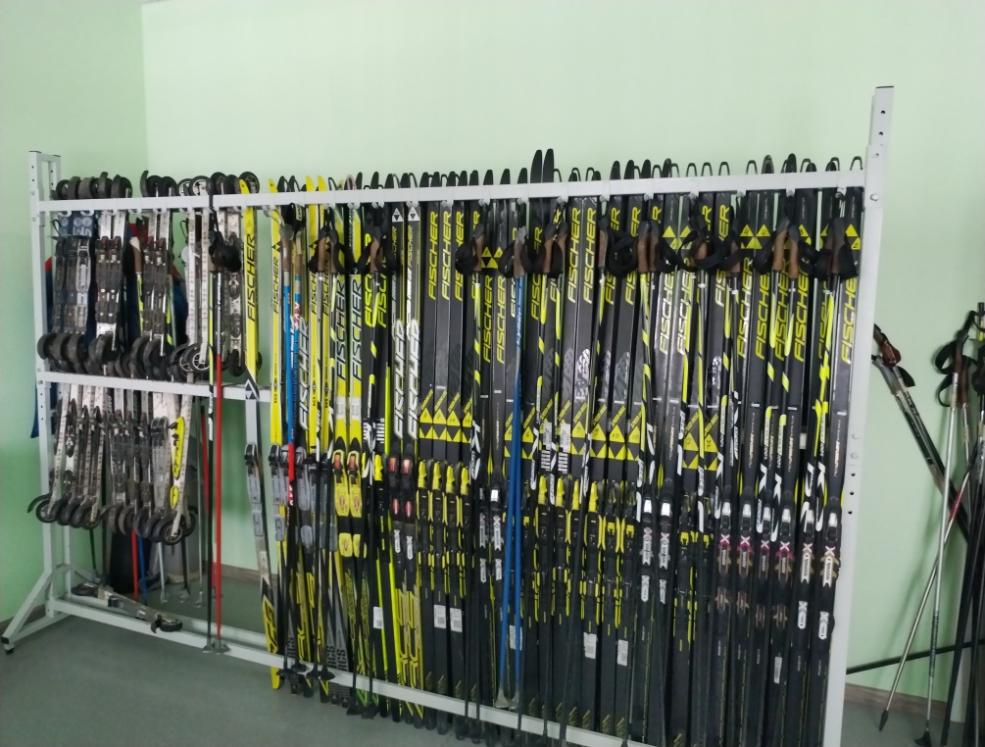
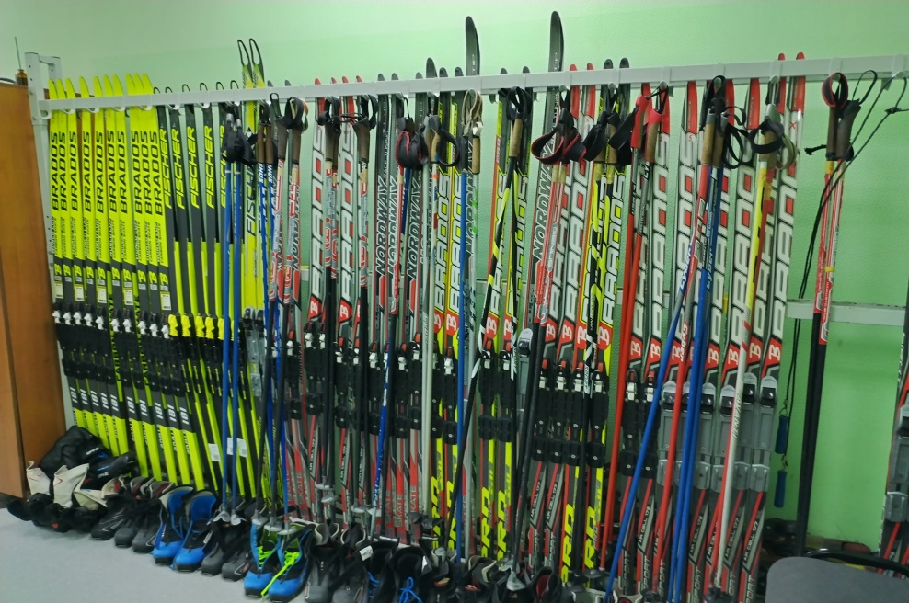
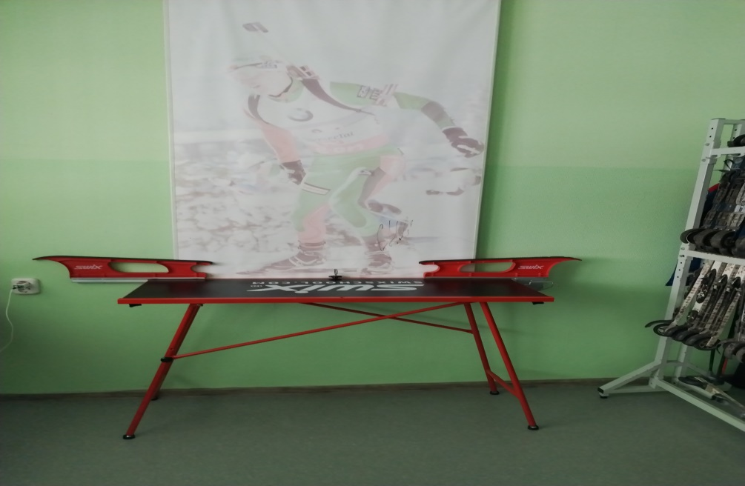
Обновляется спортивный инвентарь, экипировка

Slide 7
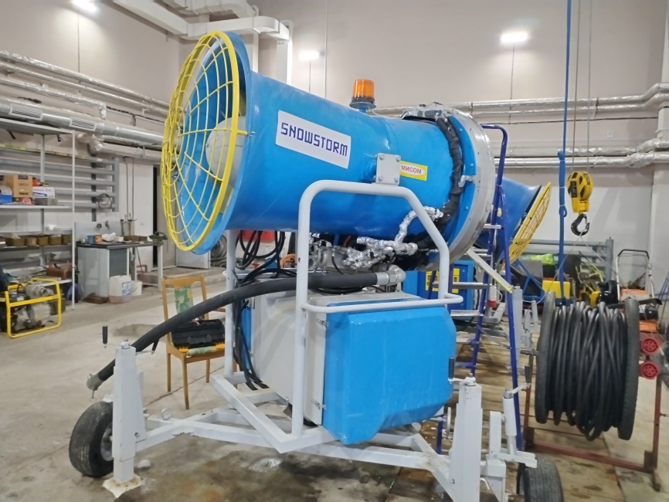

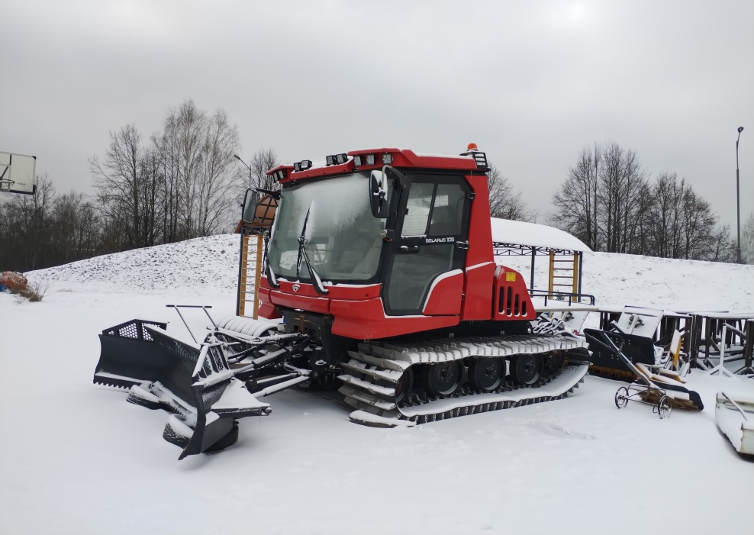

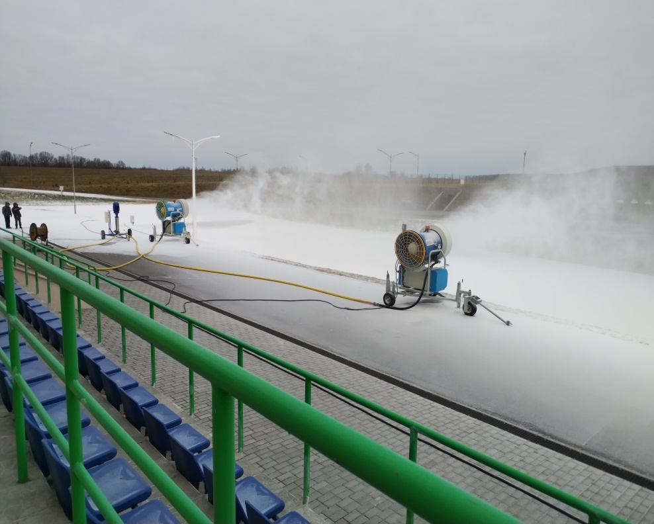
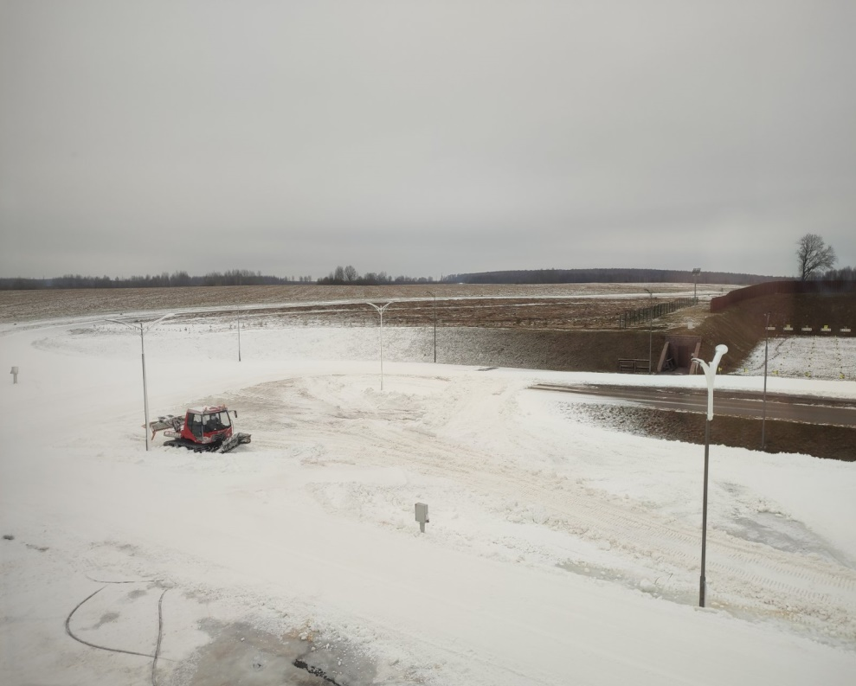
Техника содержится и используется по назначению

Slide 8
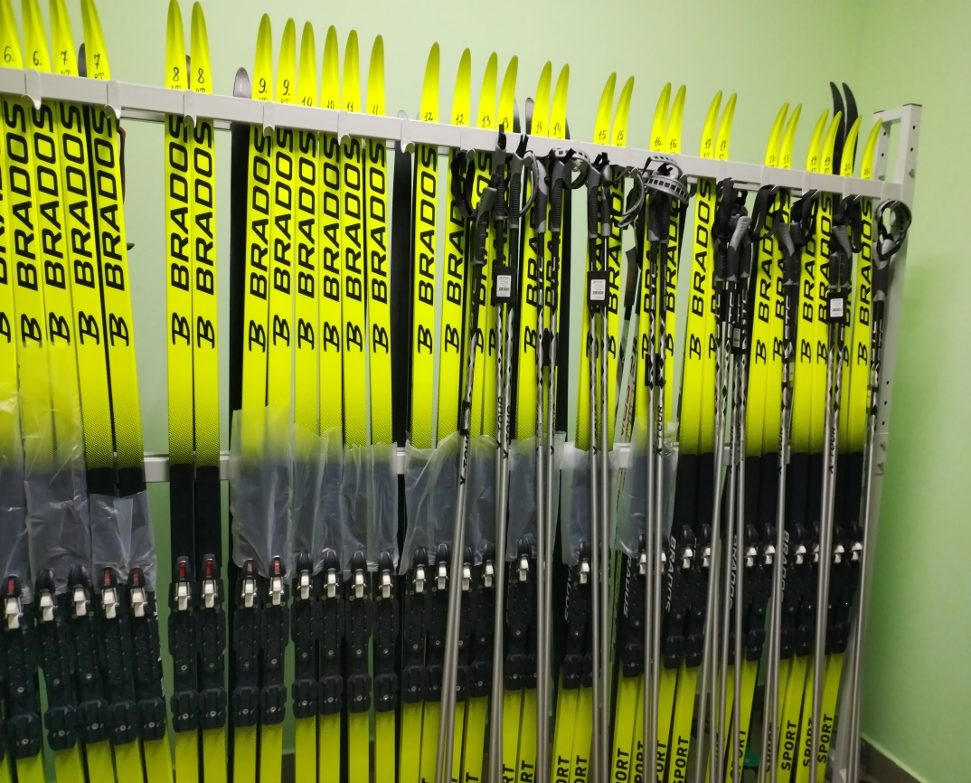
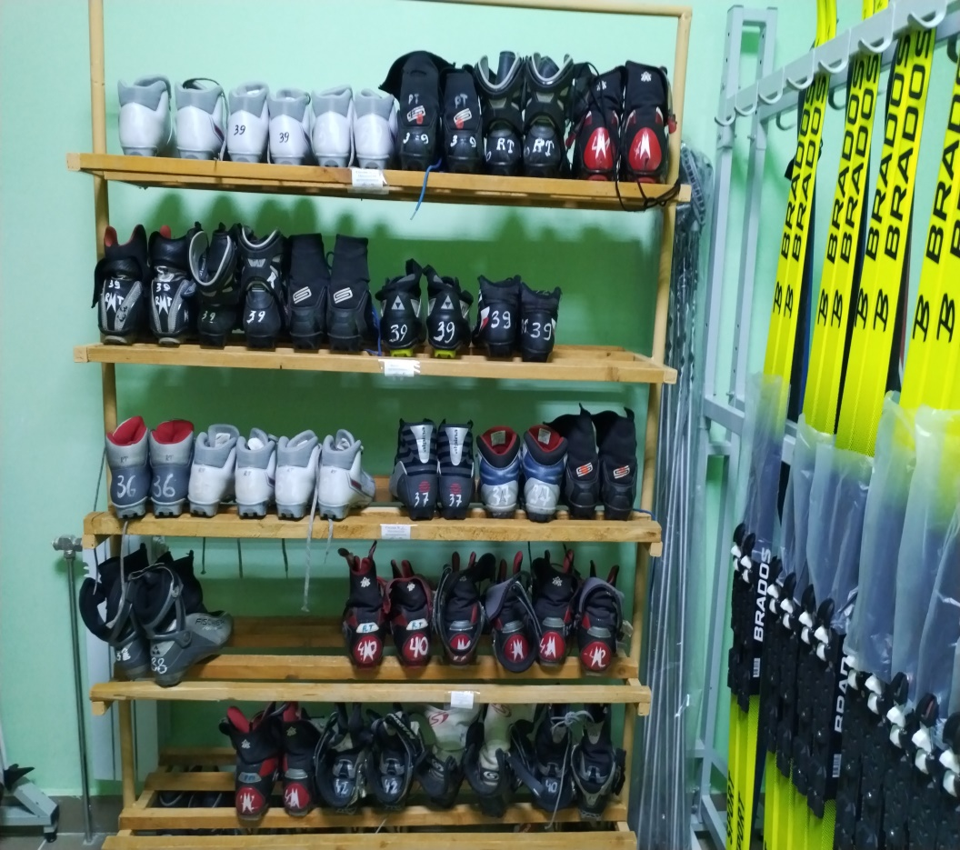
Для населения организован прокат инвентаря

Slide 9
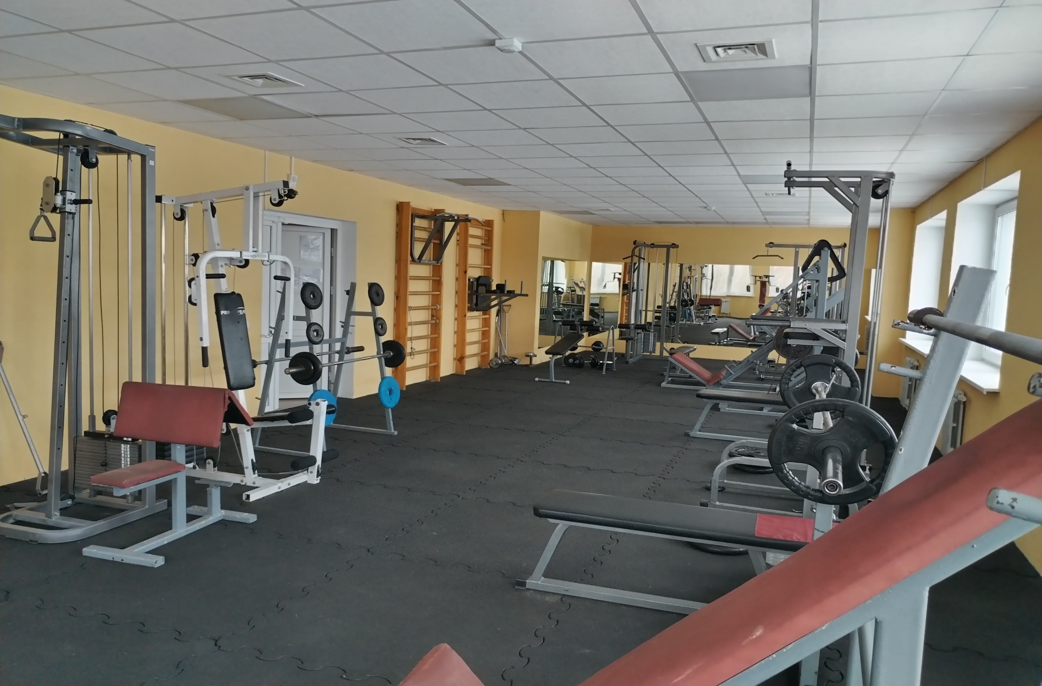
Тренажерный зал используется для учебно-тренировочного процесса и для оказания услуг населению

Slide 10
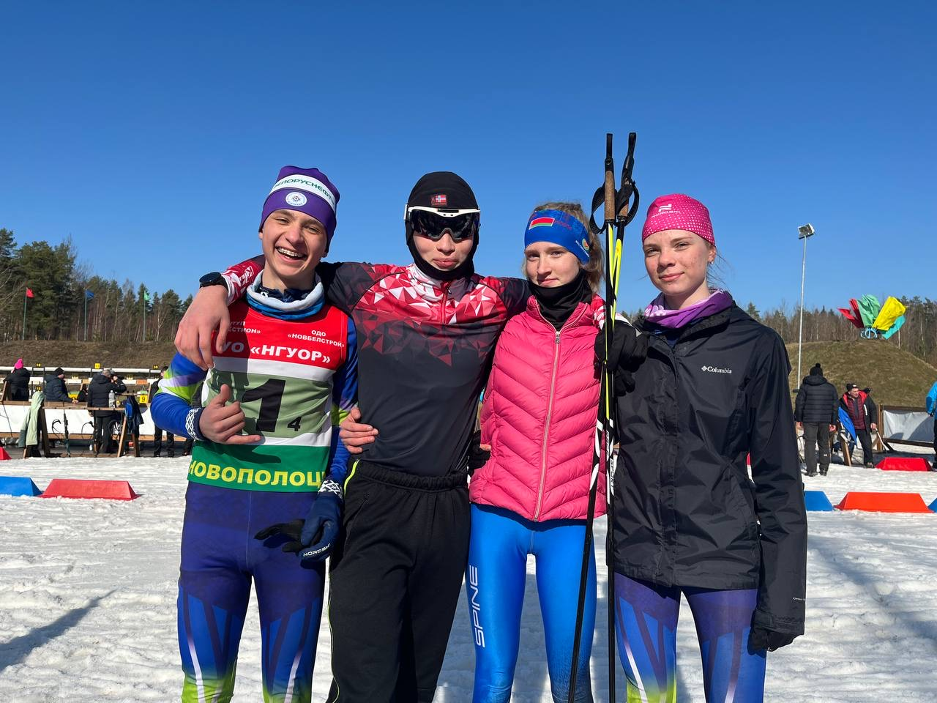
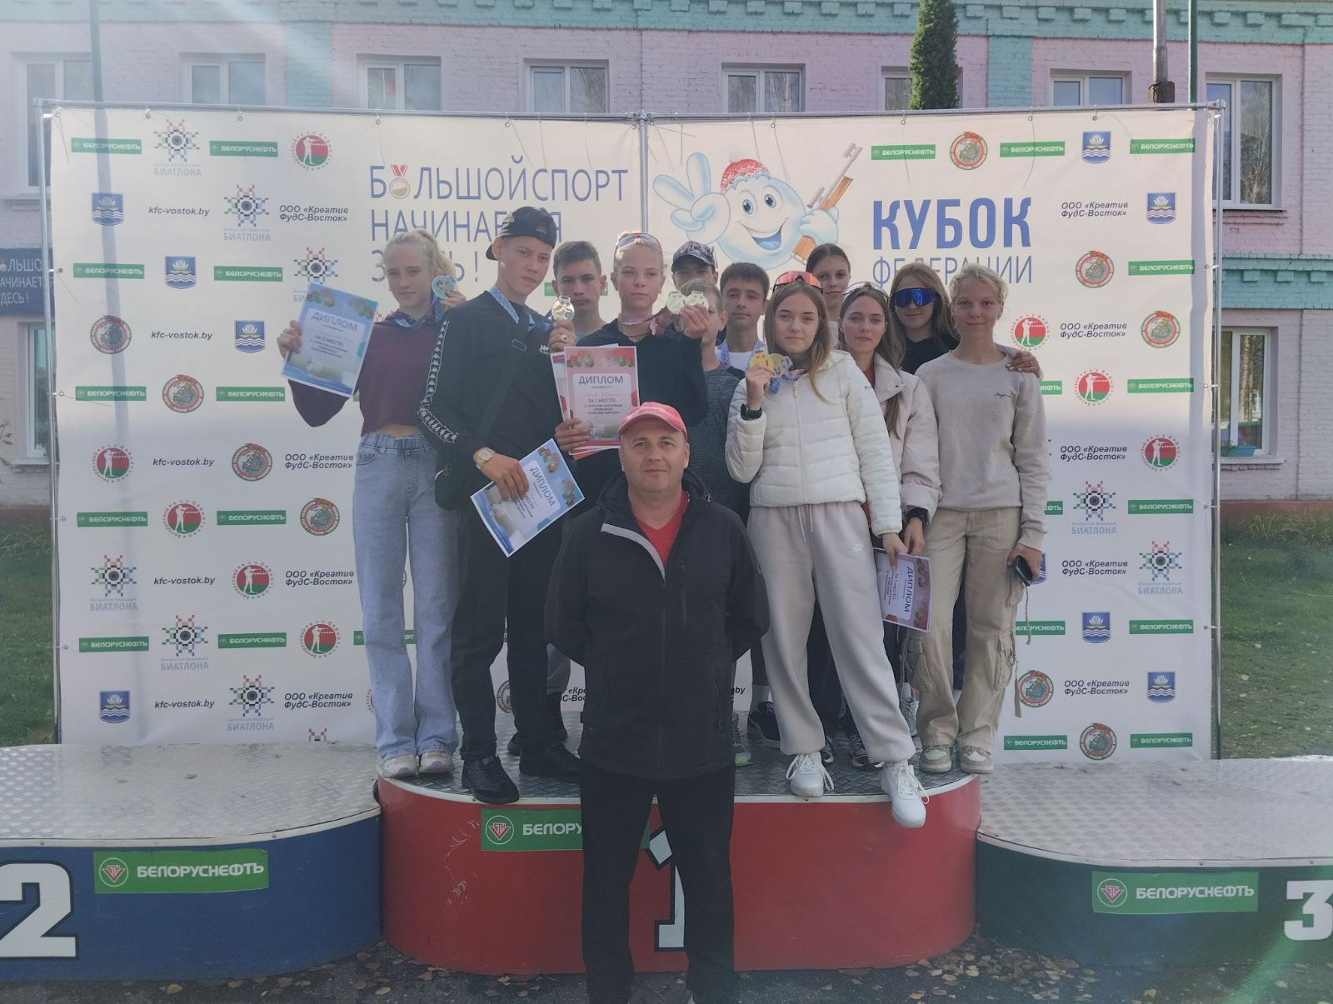
ДОСТИЖЕНИЯ – СЕЗОН 2025/2026
Воспитанники нашей школа были призёрами Спартакиады среди ДЮСШ Республики Беларусь по зимнему и летнему биатлону!

Slide 11
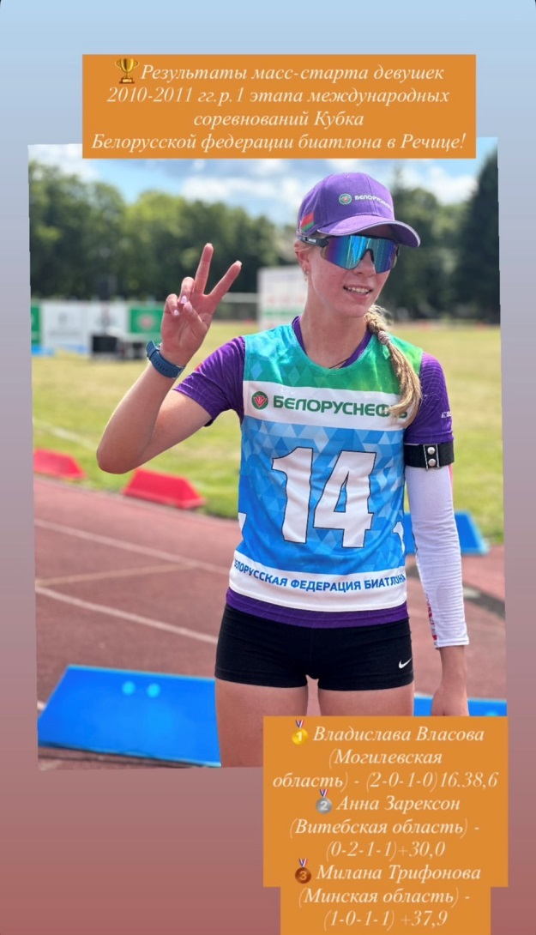
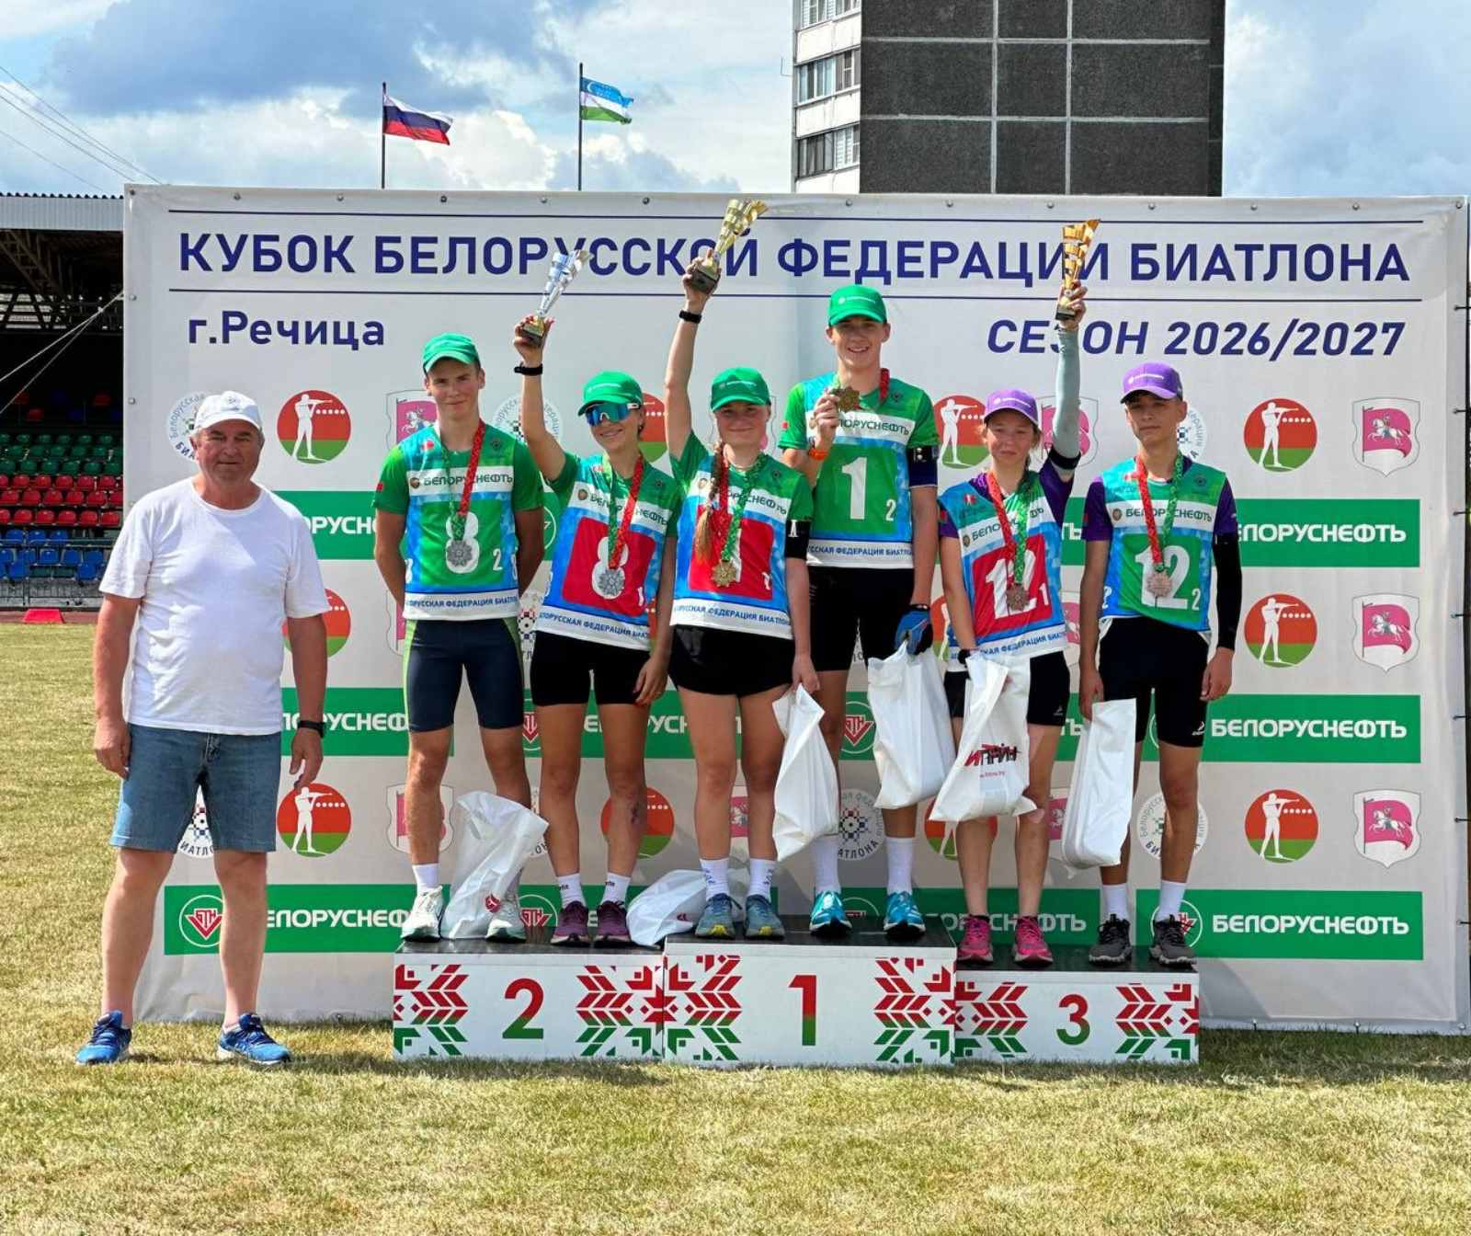
Наша гордость

Slide 12
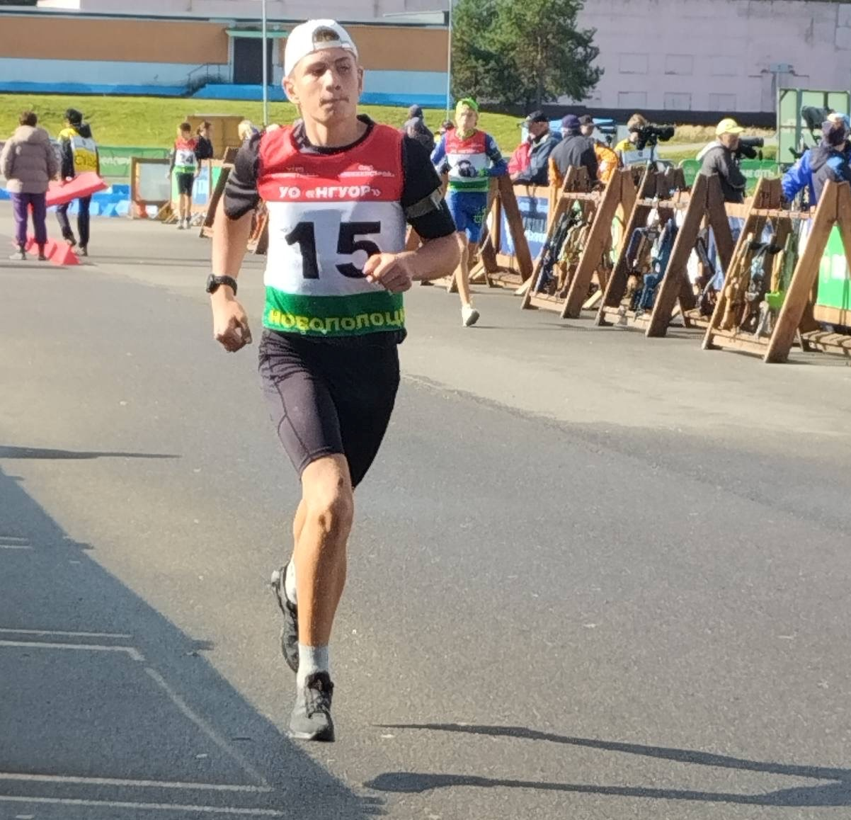
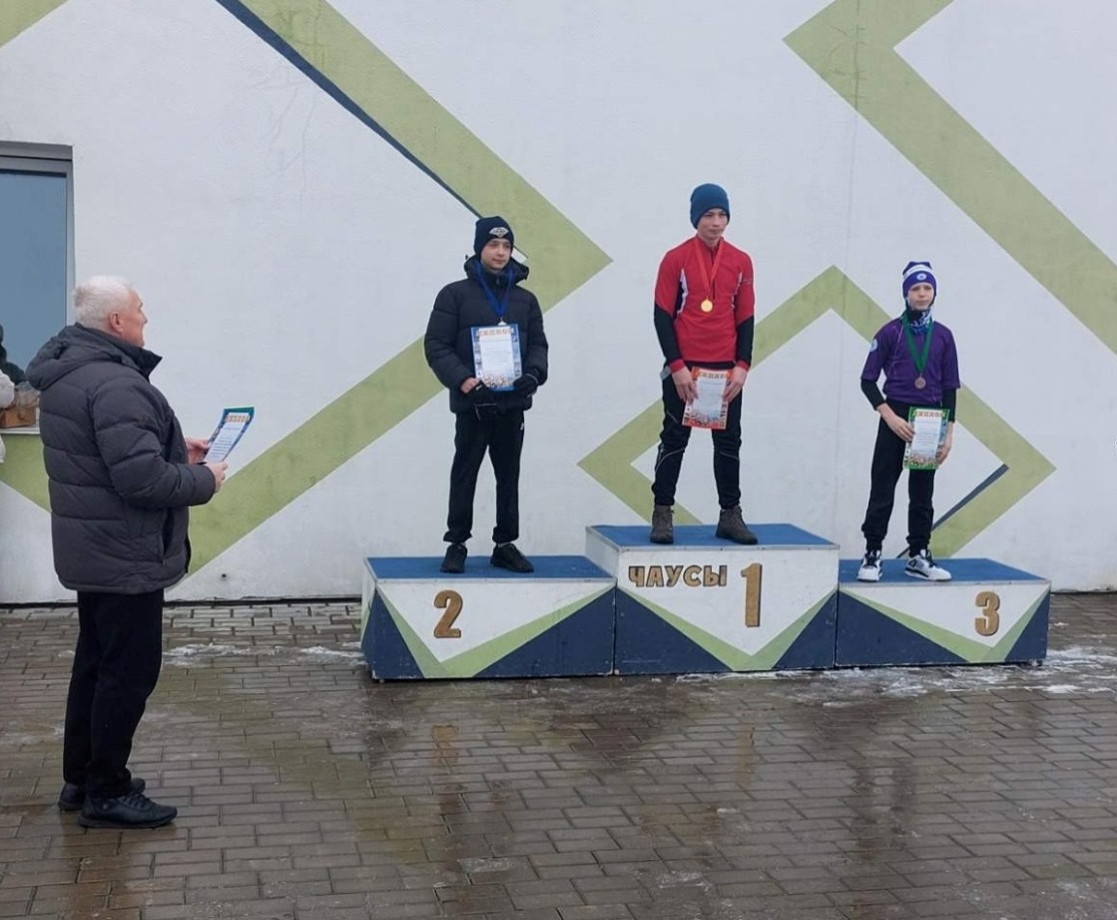
Вот так рождаются ЧЕМПИОНЫ!

Slide 13
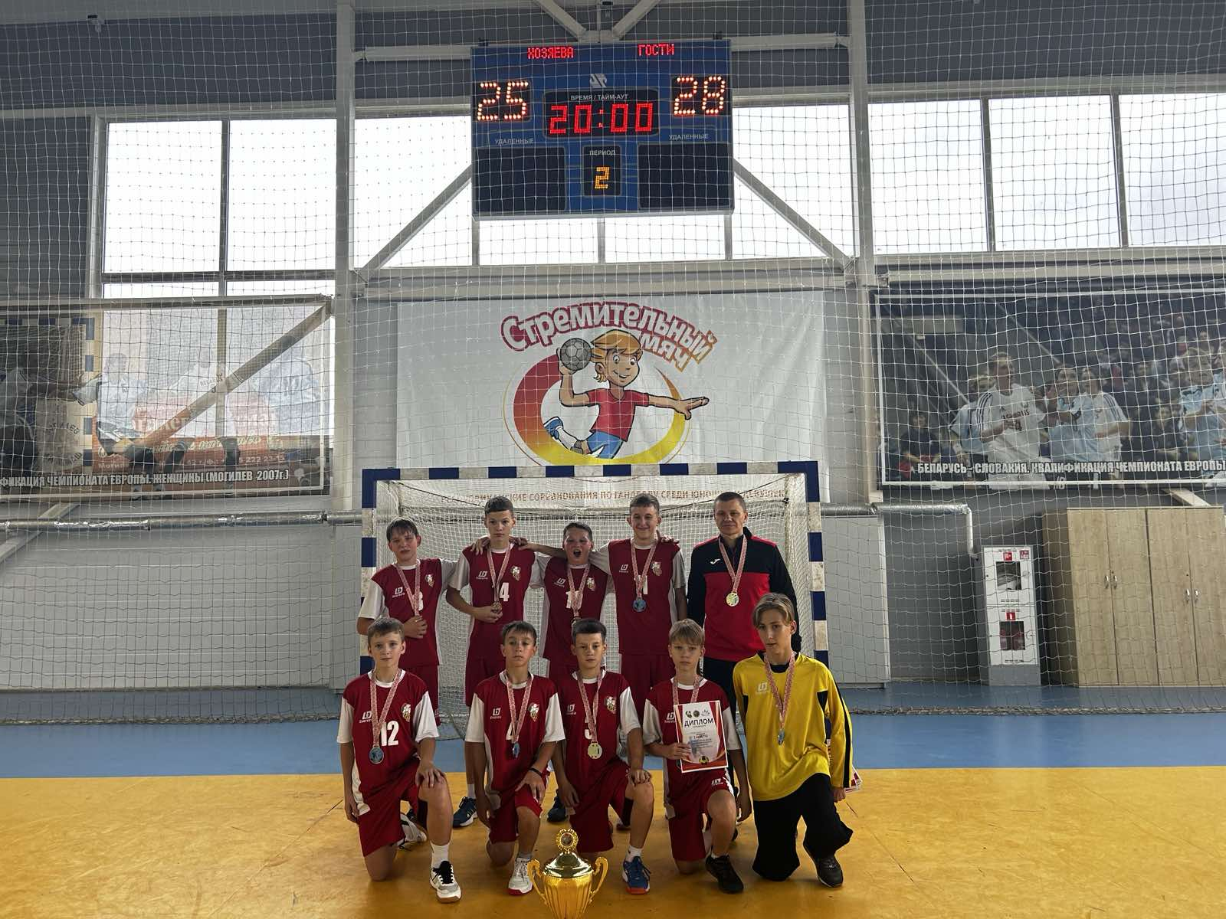
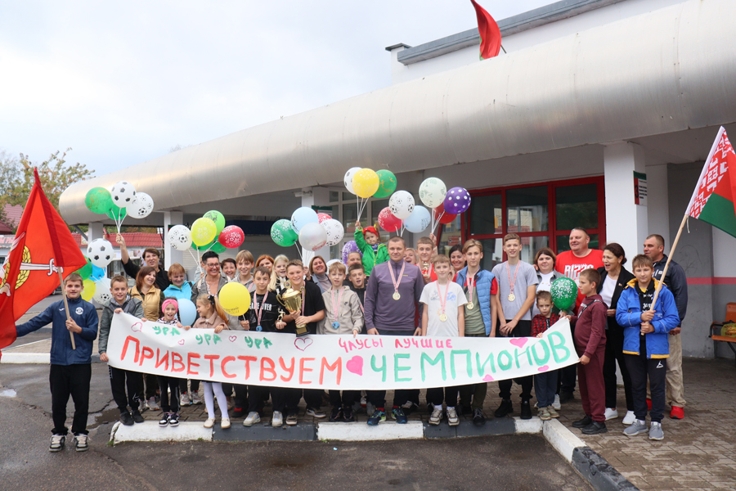
Гандболисты - наши чемпионы!

Slide 14
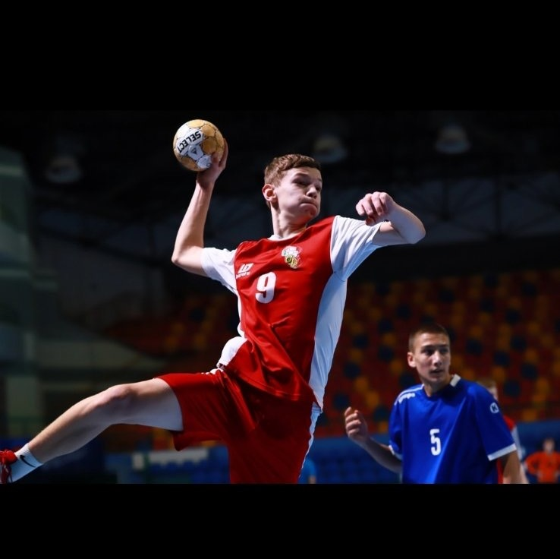
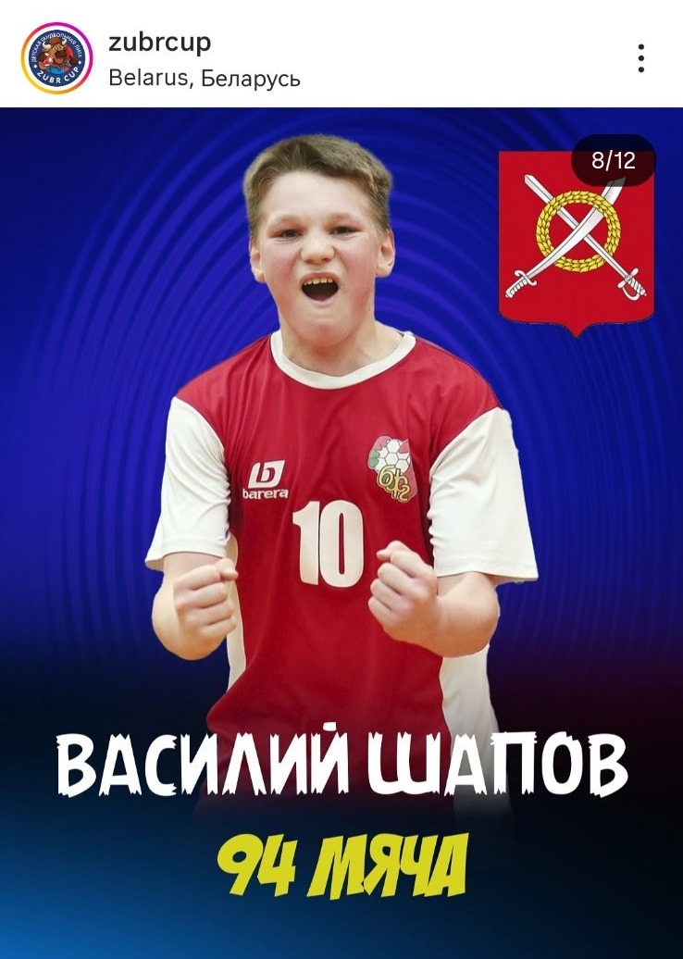
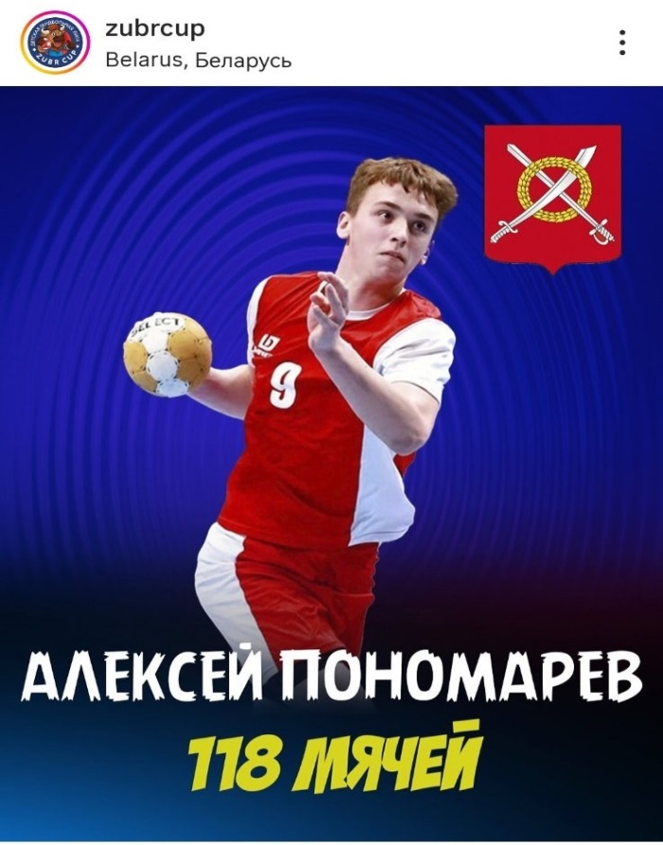
Гордость Чаусского гандбола
Даниил Быков

Slide 15
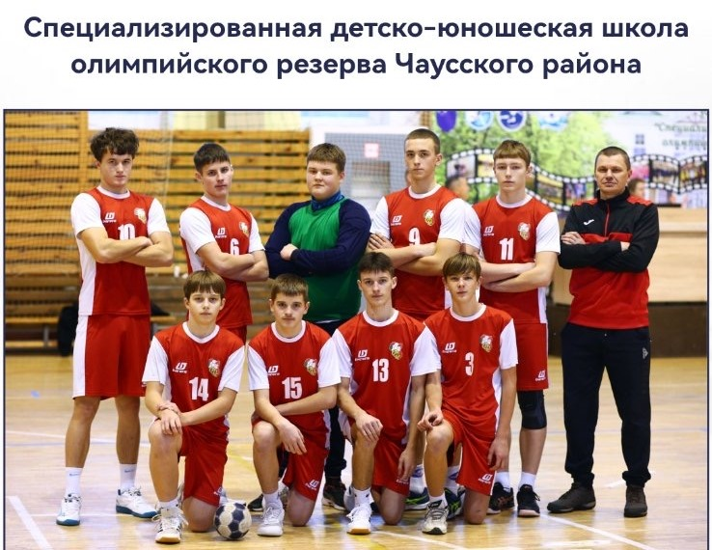

Slide 16
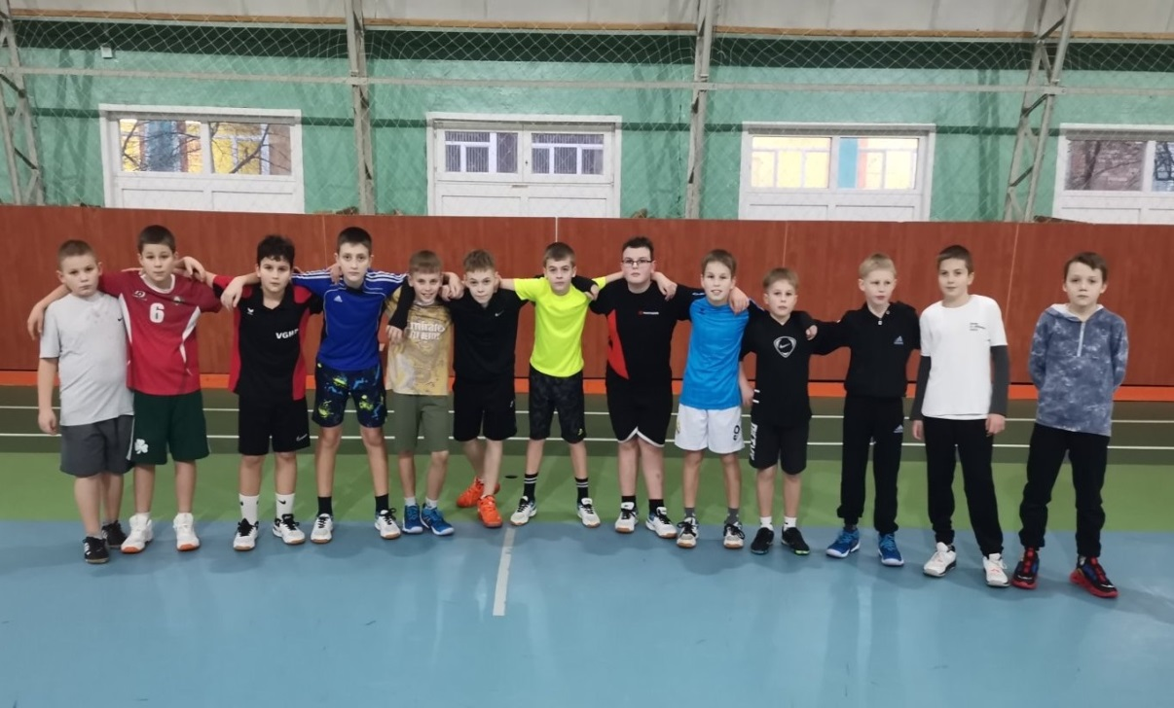
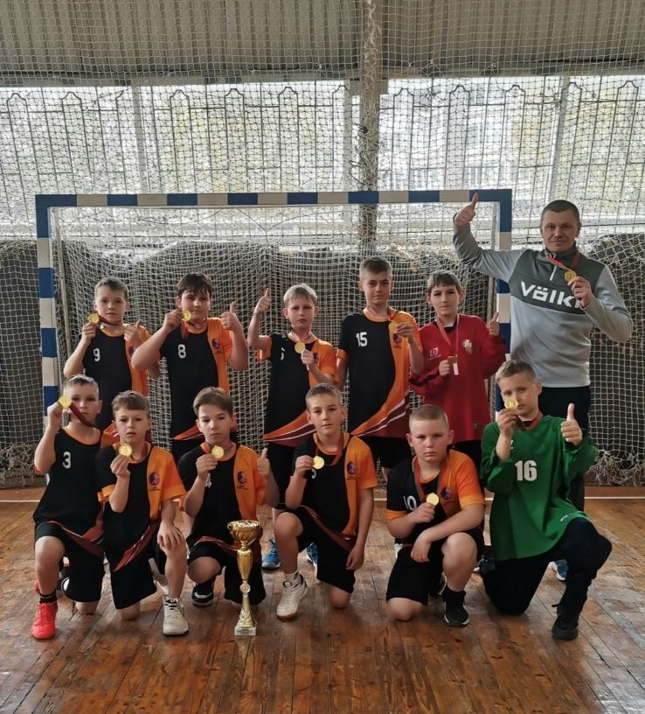
Подрастающее поколение

Slide 17
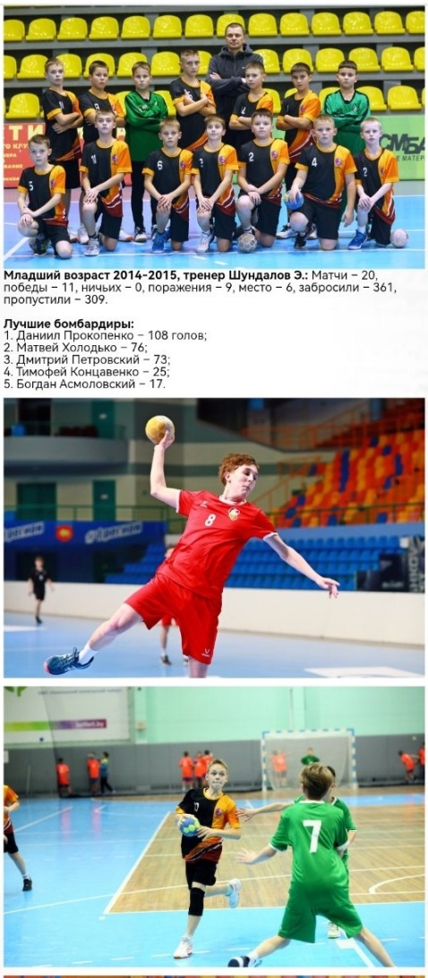
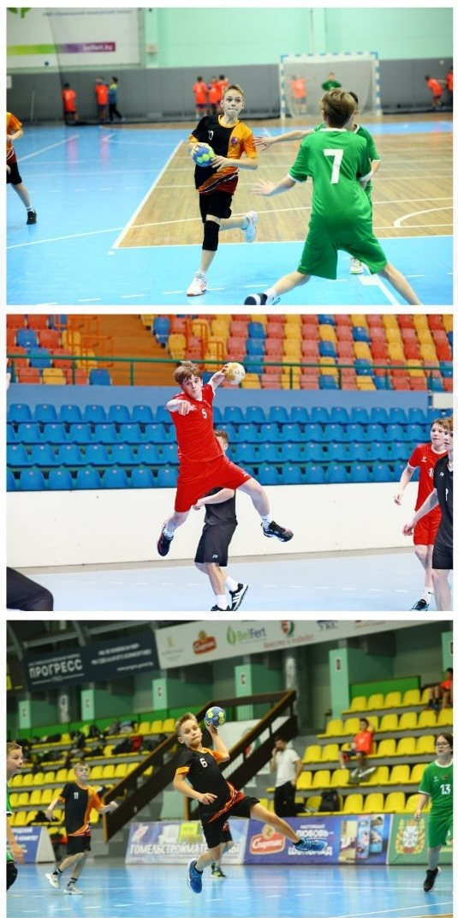
Будни гандболистов

Slide 18
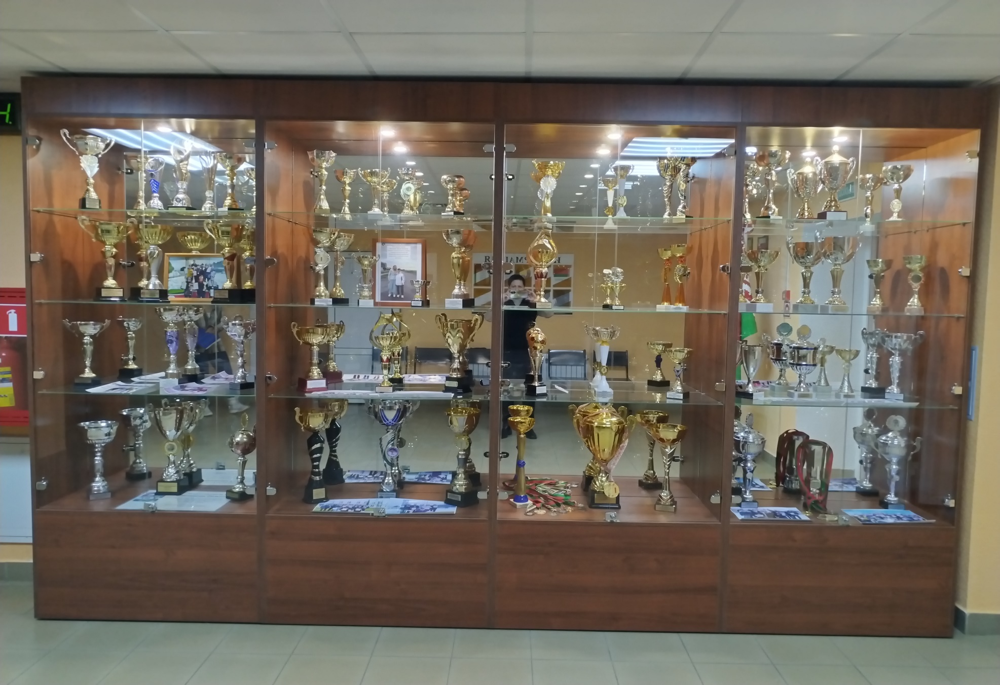
Заслуженные Кубки и медали

Slide 19
